Slide 1
Métricas de Software
Medición de Atributos Internos de Producto

Slide 2
Agenda
Tamaño del Software
Longitud: Código, Especificación, Diseño
Reuso
Funcionalidad: Puntos de Función, Feature Points, Puntos de Caso de Uso
Complejidad

Slide 3
Métricas de Tamaño: Resumen
Tamaño
Longitud
Requerimientos
Diseño
Funcionalidad
Puntos de Función
Código
LOC
Halstead’s
Feature Points
Object Points
Puntos de Caso de Uso
Complejidad
Reuso
Complejidad Ciclomática
Nivel de Reuso
Frecuencia de Reuso
Densidad de Reuso

Slide 4
Tamaño de Software
Los atributos internos del producto describen al producto de software de una manera que dependen solamente del producto en sí.
Uno de los atributos más más útiles es el tamaño, que puede ser medido estáticamente, es decir si ejecutar el software.
Es necesario definir el tamaño del software en términos de más de un atributo interno, cada uno capturando un aspecto clave del tamaño.
La medición de tamaño debe reflejarse en esfuerzo, costo, y productividad.

Slide 5
Tamaño del software
El tamaño del software puede describirse por la longitud, funcionalidad y complejidad.
Longitud: Tamaño físico del producto
Funcionalidad: es una medida de las funciones que el producto posee.
Complejidad: es un atributo multifacético que puede ser interpretado de varias maneras.
El reuso es también un aspecto del tamaño, específicamente se trata del tamaño que se reusa dentro de un programa.

Slide 6
Tamaño del Software: Longitud
Es el tamaño físico del producto.
En un esfuerzo de desarrollo de software, existen tres principales productos de desarrollo: especificación, diseño y código.
La longitud de la especificación puede indicar que tan grande es el diseño, el que a su vez es un predictor de la longitud del código.

Slide 7
Longitud: Código - LOC
La medida más común usada para la longitud del código de un programa es el número de líneas de código.
NLOC = Líneas de código no comentadas o líneas de códigos efectivas.
CLOC = Líneas de código comentadas
Midiendo ambos aspectos definimos:
Longitud total LOC = NLOC + CLOC
La proporción CLOC/LOC mide la densidad de comentarios en el programa.

Slide 8
Longitud: Código - LOC
Variaciones de LOC:
Cuenta líneas físicas incluidas las en blanco.
Cuenta todas la líneas exceptuando líneas en blanco y comentarios.
Cuenta todas la sentencias exceptuando comentarios (si una sentencia ocupa más de una línea se cuenta como una).
Cuenta todas la líneas exceptuando líneas en blanco, comentarios, declaraciones, encabezados.
Cuenta solo sentencias ejecutables, no incluyendo las condiciones de excepción.

Slide 9
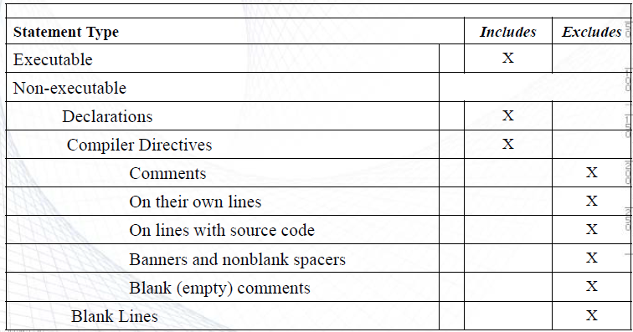
Longitud: Código - LOC
Unidad de Medición: Líneas de Código Fuente.

Slide 10
Longitud: Código - LOC
Ventajas
Simple y se mide de manera automática
Se correlaciona con el esfuerzo de programación (y costo)
Desventaja
Definición ambigua
Dependencia del lenguaje
No está disponible en etapas tempranas del desarrollo
Dependencia de la habilidad del programador

Slide 11
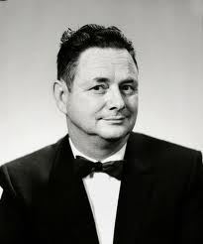
Longitud: La teoría de Hasltead
La Ciencia del Software de Halstead (1970 – 1979)
Un programa P es una colección de token (indicios), compuestos de operadores y operandos.
Los operadores son las palabras reservadas del lenguaje, tales como IF-THEN, READ, FOR,...; los operadores aritméticos +, -, *,..... los de asignación y los operadores lógicos AND, EQUAL TO,....
Los operandos son las variables, literales y las constantes del programa.

Slide 12
Longitud: La teoría de Hasltead
n1 - número de operadores únicos que aparecen en un programa.
N1 - número total de ocurrencias de operadores.
n2 - número de operandos únicos que aparecen en un programa.
N2 - número total de ocurrencias de operandos.
Vocabulario del programa: n
n = n1 + n2

Slide 13
Longitud: La teoría de Hasltead
La longitud del programa es el número total de ocurrencias de operadores y operandos.
N = N1 + N2
El volumen del programa es el número comparaciones mentales necesarias para escribir un programa de longitud N
V = N log₂ n = (N1 + N2) log₂ (n1 + n2)
El nivel de programa (L):
L = V* / V o L = 1 / D = ( 2/ n1) x (n2/N2)
Donde V* es el mínimo tamaño volumen potencial (mínimo tamaño de implementación) y D se denomina dificultad del programa.

Slide 14
Longitud: La teoría de Hasltead
La longitud estimada del programa:
N’ = n1 log₂ n1 + n2 log₂ n2
El esfuerzo requerido para hacer el programa P: número de discriminaciones elementales
E = V x D = V /L = (n1 x N2 / 2 x n2) x N log₂ n
El tiempo requerido para desarrollar un programa P es el esfuerzo total divido el número de discriminaciones elementales por segundo.
T = E / β
En la ciencia cognitiva β está usualmente entre 5 y 20.
Halstead propone β = 18.

Slide 15
Longitud: La teoría de Hasltead
Defectos remanentes: número de defectos que son dejados en el software en el momento de la entrega.
B = (E^{2/3} / 3000)
Conclusión: un programa más grande necesita más tiempo para ser desarrollado y deja más defectos remanentes.

Slide 16
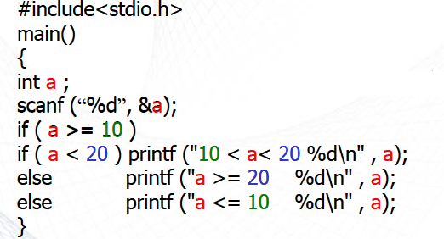
Ejemplo 1
Tenemos el siguiente programa en C:
Los marcados en color son los operandos.

Slide 17
Ejemplo 1
Determinar el número de operadores
Determinar el número de operandos.
Determinar la longitud del programa en términos del número total de ocurrencias de operadores y operandos.
Estimar la longitud del programa,

Slide 18
Ejemplo 1
Operadores | # Ocurrencias | Operadores | #Ocurrencias
# | 1 | <= | 1
include | 1 | \n | 3
stdio.h | 1 | printf | 3
<….> | 1 | < | 3
Main | 1 | >= | 2
(…) | 7 | If…else | 2
{…} | 1 | & | 1
Int | 1 | , | 4
; | 5 | %d | 4
scanf | 1 | “…” | 4
N1 = 20 |  | N1 = 47

Slide 19
Ejemplo 2
Operandos | #Ocurrencias
a | 10
10 | 3
20 | 3
n2 = 3 | N2 = 16
n1 = 20 | N1 = 47
Longitud del programa: N = N1 + N2 = 63
Longitud estimada del programa: N’ = n1 log₂ n1 + n2 log₂ n2 = 20 log₂ 20 + 3 log₂ 3 = 91.1934

Slide 20
Longitud: La teoría de Hasltead
Crítica al trabajo de Halstead
Fue desarrollada en el contexto de los lenguajes ensambladores y de bajo nivel comparado con los actuales lenguajes de programación.
El tratamiento de las medidas básicas y derivadas es algo confuso.
Las nociones de tiempo de desarrollo y defectos remanentes son debatibles.
No se puede extender para incluir el tamaño en especificación y diseño.

Slide 21
Longitud: Código -métodos alternativos
Alternativas a la medición basada en texto.
Tamaño de memoria fuente: medición en términos de número de bytes de código fuente, exceptuando las librerías.
Tamaño en caracteres: medición de la cantidad del número de caracteres (CHAR) en el texto del programa.
Tamaño de memoria objeto: medición del tamaño en términos de un archivo objeto (binario o ejecutable) . Incluyen las bibliotecas.
Son relativamente fáciles de medir.

Slide 22
Longitud: Código - Problemas
La medición de líneas de código es menos significativa con herramientas automatizadas
Herramientas que generan código desde las especificaciones.
Herramientas de programación visual.
¿Qué pasa con los objetos que no son textuales?
¿Cómo se cuentan los componentes que son construidos externamente? (bibliotecas, funciones heredadas, patrones de diseño, etc.)
La medición de longitud debe tomar en cuenta la porción de código reusada.

Slide 23
Longitud: Especificación y Diseño
Los documentos de especificación y diseño son usualmente compuesto de texto lógico (axiomas, restricciones, etc.) y diagramas.
Definir objetos atómicos para medir el contenido textual y contenido gráfico.
Diagrama | Objetos Atómicos
Diagrama de Flujo de Datos | Burbujas
Diccionario de Datos | Elementos de Datos
Diagrama Entidad Relación | Objetos, Relaciones
Diagrama de Transición de Estados | Estados, transiciones

Slide 24
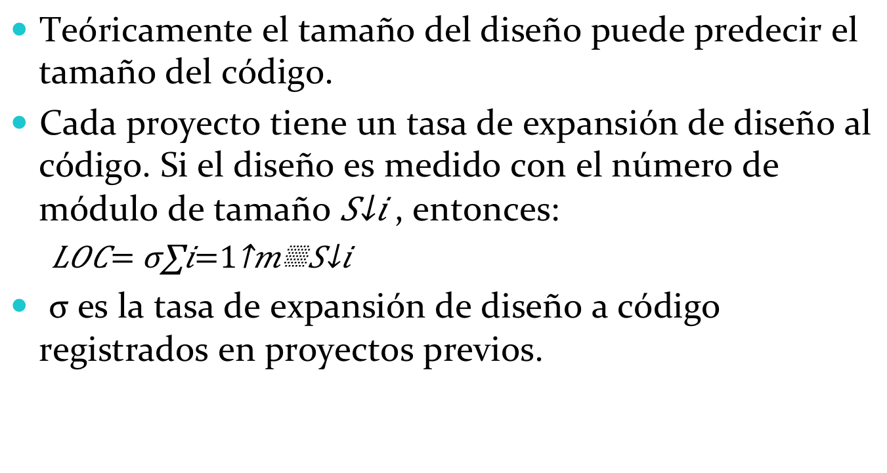
Longitud: Predicción
Teóricamente el tamaño del diseño puede predecir el tamaño del código.
Cada proyecto tiene un tasa de expansión de diseño al código. Si el diseño es medido con el número de módulo de tamaño $S_{i}$, entonces:
$$LOC= \text{σ}\sum_{i=1}^{m}{S_{i}}$$
σ es la tasa de expansión de diseño a código registrados en proyectos previos.

Slide 25
Medición de Tamaño de Software
Puntos de Función

Slide 26
Revisión: Medición de Tamaño
La medición de tamaño debe impactar en el esfuerzo, costo y productividad.
La métricas orientadas al tamaño son mediciones directas del software y del proceso que con el que se desarrolló. Estas métricas incluyen esfuerzo, tiempo, dinero gastado, LOC, páginas de documentos creadas, errores, número de persona.
Definiendo el tamaño de software en términos de longitud, funcionalidad, y complejidad, se captura cada aspecto clave del tamaño del software.

Slide 27
Origen de la Métrica
Los clientes no compran LOC, ni tienen control sobre dicha cantidad.
LOC no son la salida primaria de un proyecto de software.
Los clientes tienen interés en las funciones de la aplicación.
La unidad “natural” de producción de software no coincide con la unidad de consumo/uso del software.

Slide 28
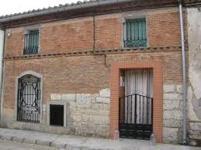

Enfoque económico
Productividad Económica: Artículos o servicios producidos por unidad de tiempo o costo.
Bienes o servicios por unidad de trabajo o gasto.
Productividad = Bienes generados / trabajo o gasto
¿Qué entrega el software?
X

Slide 29
Enfoque económico
¿Cuál es el valor para quien usará el producto de software?
La cantidad de tareas que hace más rápido.
La cantidad de tareas nuevas que le son “útiles”.
La tareas que deja de hacer por que las hace la máquina.
La cantidad de “información” que va adquiriendo.
La cantidad de “información” disponible.
Tareas útiles + información = bienes del software
Productividad = (Cantidad de Tareas útiles + cantidad de información) / tiempo o costo
Concepto más adecuado: Métrica Funcional

Slide 30
Usos de la métrica
Para medir la capacidad de producción del software.
Para medir el promedio de “consumo” del software (mantenimiento).
Para medir la calidad del software.
Para negociar contratos con usuarios.

Slide 31
Listado de Técnicas de Métrica Funcional
3D function points
Backfiring function points
COSMIC function points
DeMarco “bang” function points
Engineering function points
Feature points
Full function points
Function points “light”
IFPUG function points
ISO function point standards
Mark II function points
Micro function points
Netherlands function points (NESMA)
Object points
Pattern-matching and function points
SPR function points
Story points
Unadjusted function points
Use case points
Web object points

Slide 32
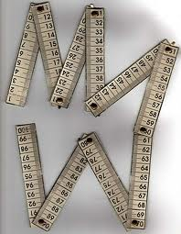
Puntos de Función
Primera métrica funcional presentada por Allan Albrecht en 1979 (IBM).
Una aplicación de software es en esencia un conjunto definido de procesos de negocio elementales.
Un punto de función no es una pantalla, un informe, una línea, sino un proceso de negocio elemental.
Mecanismo de medir el tamaño de un producto de software.

Slide 33
Análisis por Puntos de Función
Proceso de conteo basado en PF.
Soportado por el IFPUG (http://www.ifpug.org/).
Es una técnica estructurada de la clasificación de los componentes de un sistema.
Es un método para dividir los sistemas en componentes más pequeños, por lo que puede ser mejor entendido y analizado.
Medida de software mediante la cuantificación de su funcionalidad proporcionada al usuario basada principalmente en el diseño lógico.
Funcionalidad lógica desde una perspectiva de usuario sofisticado en lugar de un punto de vista físico.

Slide 34
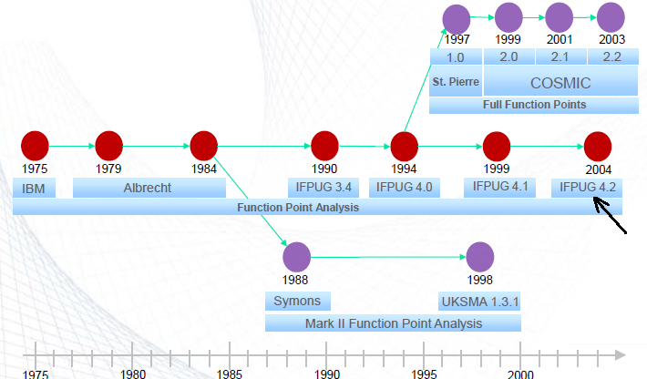
PF: Historia

Slide 35
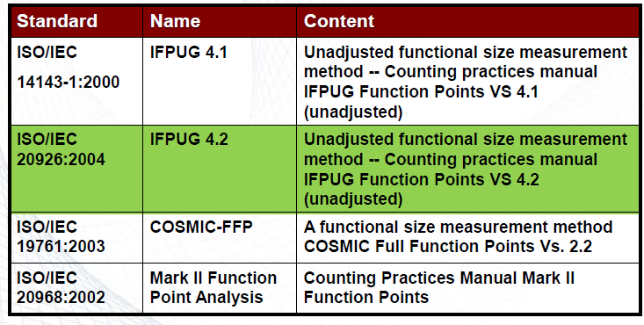
FP: Estándares

Slide 36
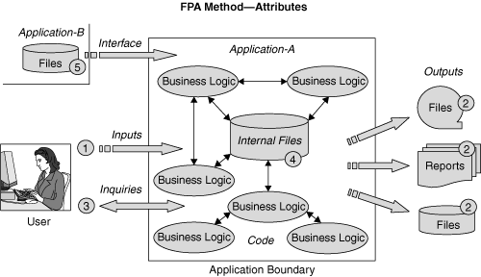
Definición: métrica que considera totales ponderados
de entradas, salidas, consultas, archivos lógicos e interfaces
pertenecientes a una aplicación

Slide 37
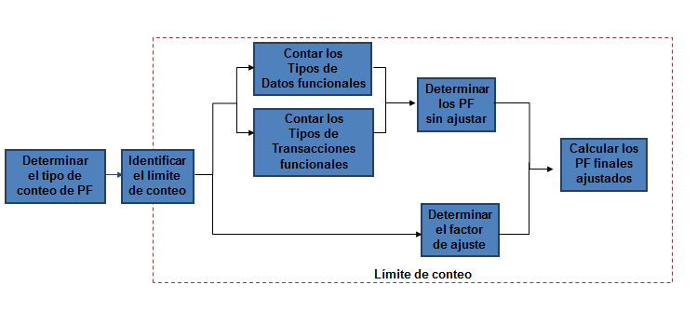

Slide 38
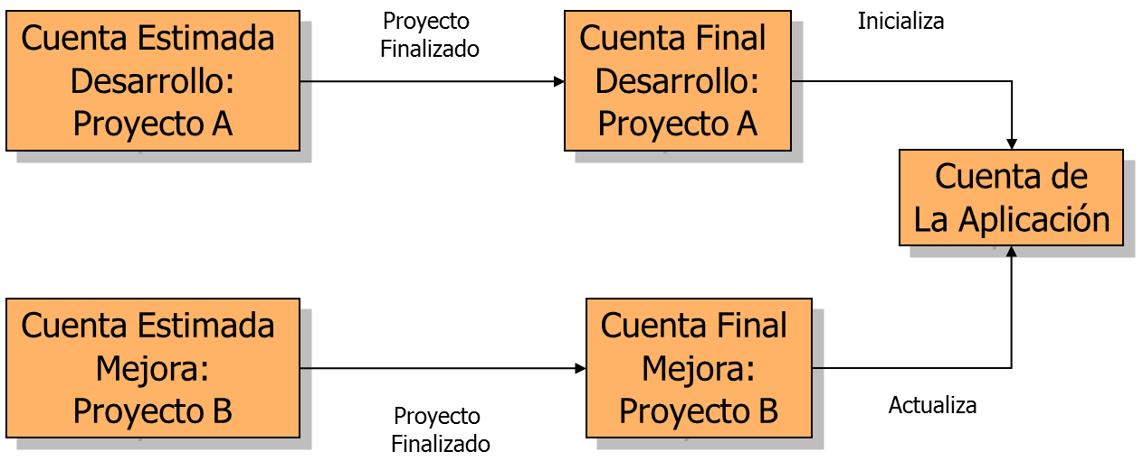
Proyectos de desarrollo (incluye la conversión de datos).
Proyectos de ampliación.
Aplicación existente.

Slide 39
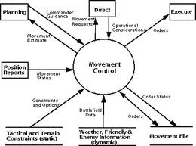
Reglas para la identificación del ambiente
El límite es determinado en base al “punto de vista del usuario”.
El límite entre aplicaciones relacionadas se basa en funciones de negocio separadas de acuerdo a “como las ve el usuario
Para proyectos de ampliación, el límite inicial DEBE coincidir con el límite establecido para la aplicación o aplicaciones que están siendo modificadas.

Slide 40
Definición de Funciones - Datos
Representan el soporte de datos de la funcionalidad provista por el usuario para satisfacer los requerimientos internos y externos.
El término archivos, no es el mismo que el utilizado en el sentido tradicional, respecto a archivo “físicos”. Son grupos relacionados de datos, y no tienen nada que ver con la forma de implementación física que se les dé.

Slide 41
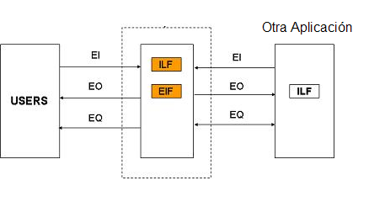
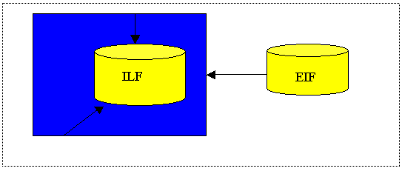
Definición de tipos de funciones de Datos
Archivos lógicos internos (ALI o ILF)
Grupo de datos lógicos de información o de control, identificables por el usuario, mantenidos a través de procesos elementales de la aplicación dentro de los límites de la misma.
Archivo de interface externa (AIE o EIF)
Grupo de datos lógicos de información o de control, identificables por el usuario, referenciados por la aplicación pero mantenidos a través de procesos elementales de una aplicación diferente.
Diferencia: Los EIF no son mantenidos por la aplicación.

Slide 42
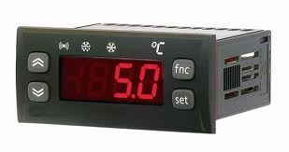
Algunas definiciones
“Información de control”:
Son datos que influencian un proceso elemental de la aplicación cuyo tamaño está siendo estimado. Estos especifican qué, cuándo, o cómo los datos serán procesados.
Ejemplo: el usuario especifica un grupo de controles acerca de cómo se debe seleccionar y totalizar la información de asignación de trabajo que se presenta en un reporte.
Ejemplo: Elemento físico a controlar (temperatura)
“Identificables por el usuario”:
Refiere a que los datos son reconocidos en el mundo del usuario. Dicho de otra forma, existen esté o no el sistema informático presente.
Ejemplo: Usuarios de un sistema de RRHH requieren información almacenada en la aplicación a cerca de los empleados de la organización.

Slide 43


Algunas definiciones (Cont.)
Mantenidos”:
Refiere a la habilidad para modificar datos a través de un proceso elemental.
Ejemplo: ABM, cargas, revisiones, actualizaciones, asignaciones y creaciones.
“Usuario”:
Un usuario es una persona que especifica los Requerimientos Funcionales y/o cualquier persona o cosa que comunica o interactúa con el software en cualquier momento

Slide 44
Algunas definiciones (Cont.)
Proceso elemental” (Transacción)
Es la más pequeña unidad de actividad que es útil para el usuario en el negocio. Es muy similar a una “función del sistema”.
Ejemplo: El usuario requiere la habilidad para dar de alta un empleado en la aplicación “Agregar un nuevo empleado” (agregar el salario de un empleado, no es una actividad incluida como un “requerimiento de usuario”).
Este proceso elemental DEBE ser auto-contenido y dejar el negocio donde se ejecuta la aplicación en un estado consistente o estable.
Ejemplo: El proceso que da de alta un empleado incluye el salario y la información del empleado. Si toda la información del empleado no es ingresada, el mismo no es creado. Ingresando solo parte de la información deja el negocio en un estado de inconsistencia.
A
B
C

Slide 45
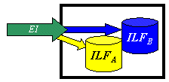
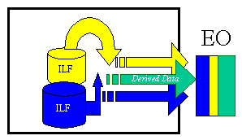
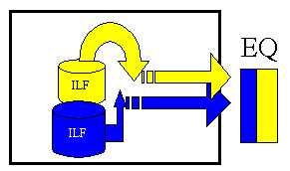
Definición de tipos de funciones de Transacciones
Entrada Externa (EI):
Proceso elemental procesa datos o información de control que entran desde el exterior del sistema.
El objetivo primario de una EE es mantener uno o más ILFs,
y/o Alterar el comportamiento del sistema.
Salida Externa (EO):
Es un proceso elemental de la aplicación que envía datos o información de control fuera de los límites del sistema.
El objetivo primario de una EO es presentar información al usuario final a través del procesamiento lógico, además de, recuperar dichos datos desde los archivos.
Dicho procesamiento lógico debe contener al menos una fórmula matemática o cálculo, o crear datos derivados.
Una EO puede también mantener uno o más ILFs y/o alterar el comportamiento del sistema.
Consulta Externa (EQ):
1 y 2 Iguales que EO
El proceso lógico NO posee fórmulas matemáticas ni cálculos. Y no crea datos derivados.
Una EQ no mantiene ILFs durante su procesamiento, ni altera el comportamiento del sistema.

Slide 46
Resumen de la Funciones de Transacción
Funciones | Tipo de funciones Transaccionales
 | EI | EO | EQ
Alterar el comportamiento del sistema | IP | F | Np
Mantener uno o más ILF | IP | F | Np
Presentar información al usuario | F | IP | IP
IP: la intención primaria del tipo de función transaccional
F: función del tipo de función transaccional, pero que no es la intención primaria y a veces se presenta.
Np: la función no es permitida para el tipo de función transaccional

Slide 47
Procesamiento lógico
Procesamiento lógico:
El procesamiento lógico está definido como los requerimientos específicamente solicitados por el usuario para completar el proceso elemental.
Validaciones.
Fórmulas matemáticas
Conversión de valores equivalentes.
Filtrado y selección de datos usando criterios especificados para comparar múltiples conjunto de datos.

Slide 48
Cuenta de FP Sin Ajustar
Una vez que se identifica cada función, se le asigna una complejidad con un peso definido según la siguiente tabla.
Función | Baja | Media | Alta
Entrada Externa (EI) | 3 | 4 | 6
Salida Externa (EO) | 4 | 5 | 7
Consulta Externa (EQ) | 3 | 4 | 6
Archivos Lógicos Internos (ILF) | 5 | 7 | 10
Archivo de Interfaz Externos (EIF) | 7 | 10 | 15

Slide 49
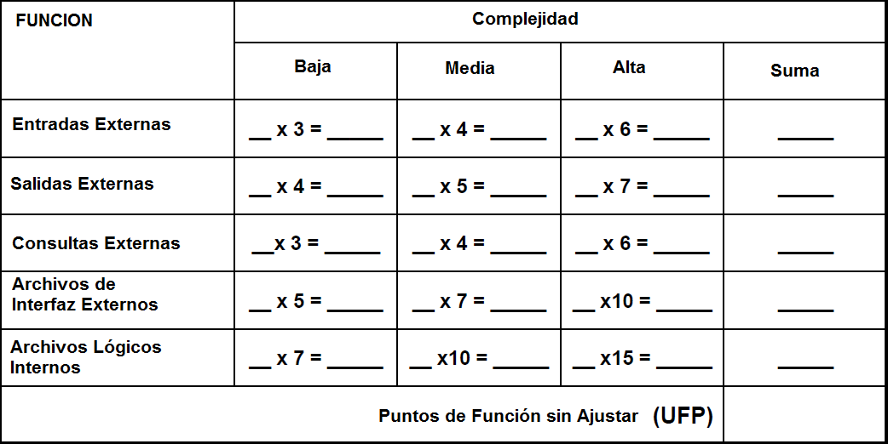
Cuenta de FP Sin Ajustar

Slide 50
Tipos de Función: Evaluación de la Complejidad
 | Funciones de Datos |  | Funciones de Transacción
 | ILF | EIL | EI | EO | EQ
Elementos que se evalúan para determinar la complejidad | Tipo Registro (RET) : subgrupos de elementos de datos reconocibles por el usuario dentro de un EIF o ILF. |  | Tipo de archivos referenciados (FTR): Archivos referenciados por una transacción. Un FTR debe ser o un ILF o un EIF.
 | Tipo de Elemento de Datos (DET): Un campo único reconocible por el usuario, no recursivo conteniendo información dinámica. Si un campo es recursivo entonces la primera ocurrencia del DET es considerada.

Slide 51
Asignación de Complejidades – Funciones de Datos
Para los datos dependen de la cantidad atributos (campos) y de la cantidad de grupos lógicos que representan la entidad. (Ejemplo: Factura)

Slide 52
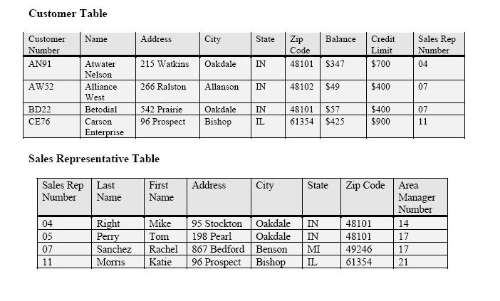
Ejemplos
ILF : Cliente
Campos (DET): 8
Grupos (RET): 1
PF : 7
ILF : Rep
Campos (DET): 7
Grupos (RET): 1
PF : 7

Slide 53

Ejemplo
ILF : CD
Campos (DET): 7
Grupos (RET): 2
PF : 7

Slide 54
Asignación de Complejidades – Funciones de Transacciones
Para las transacciones dependen de la cantidad elementos que se presentan en la interfaz (campos) y de la cantidad entidades que referencia.
Entrada
Consulta
Salida

Slide 55
Ejemplo
EI : Alta de
Cliente
Campos (DET): 12
Entidad (FTR): 1
PF : 3

Slide 56
Ejemplo
EO : Resumen
Semanal de Visitas
Campos (DET): 12
Entidad (FTR): 1
PF : 4

Slide 57

Aspectos No Funcionales - PF Ajustados
El tamaño obtenido es calibrado o ajustado a las características de implementación del sistema (GSC).
Tienen por objetivo identificar las particularidades no funcionales y de calidad de la solución.
2
3
1
4
0
5

Slide 58

GCS
Tablero de Ajuste de PFs
2
3
2
3
C1 Comunicación de Datos |  | C8 Actualización en línea
C2 Funciones distribuidas |  | C9 Procesamiento complejo
C3 Objetivos de rendimiento (performance) |  | C10 Reusabilidad
C4 Configuración muy utilizada |  | C11 Facilidad de instalación (migración)
C5 Tasa de transacciones |  | C12 Facilidad de operación (back up, recovery)
C6 Ingreso de datos en línea |  | C13 Múltiples ubicaciones
C7 Eficiencia para el usuario final (usabilidad) |  | C14 Facilidad de modificación
1
4
1
4
0
5
0
5
2
3
2
3
1
4
1
4
0
5
0
5
2
3
2
3
1
4
1
4
0
5
0
5
2
3
2
3
1
4
1
4
0
5
0
5
2
3
2
3
1
4
1
4
0
5
0
5
2
3
2
3
1
4
1
4
0
5
0
5
2
3
2
3
1
4
1
4
0
5
0
5
Cada factor tiene una guía para la determinación del valor de ajuste

Slide 59
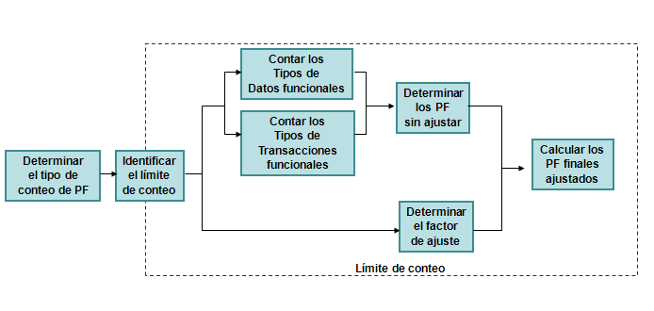
Puntos de Función Ajustados
PF Ajustados = PF * ((FC * 0,01) + 0,65)
PF con conversión de datos = (PF + PF de conversión) * ((FC * 0,01) + 0,65)

Slide 60
Ejemplo

Slide 61
Puntos Función de Mantenimientos
Especificación Funcional Versión 1
PF B
Borrar
Agregar
PFS antes
PF A
A Cambiar
PF a C
Especificación Funcional Versión 2
Borrado
PFS
PFC
Cambiado
Agregado
PFA
(
+
)
*
AD
+
PFB
*
AA
PF de Mant =
PFA
PFC

Slide 62
Puntos Función de Mantenimientos
Puntos de Función de la Aplicación Final
PFS = [(PFS antes + PFA + PFC) - (PFaC + PFB)] * FAD
PFS antes: PF del sistema antes del mantenimiento no ajustados
El valor de puntos de función de la aplicación completa en su estado previo a realizar el mantenimiento.
PFaC: PF a cambiar no ajustados
Funciones que existían previamente y que requirieron cambios, esto refleja un valor de puntos de función antes del proyecto de mantenimiento.

Slide 63
Relación entre PF y LOC - Backfiring
Basada en observaciones empíricas:
Niveles de los lenguajes de programación.
Número de sentencias requeridas para implementar un punto función.
La relación PF-LOC permite:
Predecir el tamaño del software en LOC a partir de los PF estimados.
Calcular en forma reversa los PF a partir del código fuente para aplicaciones desarrolladas sin documentación completa y actualizada.

Slide 64
Relación entre PF y LOC
Antes de la invención de los PF
Después de la invención de los PF
Número de sentencias en lenguaje ensamblador necesarias para producir la funcionalidad de una sentencia de un lenguaje dado.
Número de sentencias de código fuente requeridas para codificar o implementar un punto de función.
Nivel (generación) de un lenguaje

Slide 65
Tabla de lenguajes y niveles
LENGUAJE
NIVEL
LOC PROMEDIO POR PF
1° Generación default
1.00
320
2° Generación default
3.00
107
3° Generación default
4.00
80
4° Generación default
16.00
20
5° Generación default
70.00
5
Assembler (básico)
1.00
320
C
2.50
128
C++
6.00
53
COBOL
3.00
107
JAVA
9.00
36
Visual C#.Net
10.83
25
SQL
25.00
13
Visual Basic.Net
13.50
30

Slide 66
Tabla de lenguajes y niveles
SPR Programming Languages Table Versión 7 (1996) 500 lenguajes y dialectos principales.
Empíricamente, lenguajes del mismo nivel requieren el mismo número de LOC para implementar 1 PF.
Para lenguajes con muchos dialectos diferentes y variaciones, se provee un default (promedio de los lenguajes dentro de esa clase).
Variaciones significativas según complejidad de la aplicación y el código, estilos de programación, variaciones en los dialectos de muchos lenguajes, causas desconocidas.

Slide 67
Predicción y Cálculo reverso
SCF = PFA * FE
SCF: Sentencias de Código Fuente
PFA: PF Ajustados
FE: Factor de Expansión
PFA = SCF / FE
Para los PF no ajustados, se divide por el factor de ajuste.
Para sistemas implementados en más de un lenguaje, el cálculo se realiza para cada uno de los mismo.

Slide 68
Conclusiones
PF: no es perfecta, pero es la mejor, estándar de facto.
Elección de estándar de conteo, definición propia.
Momento en que se aplica, estandarización de especificaciones, variantes.
Formación de especialistas, consistencia.
Acumulación de mediciones para sacar conclusiones.
Desarrollo y mantenimiento.
Cálculo reverso.
Otras mediciones (por el momento) confirman estas conclusiones.

Slide 69
Conclusiones
Puede ser contada antes que el diseño o el código exista.
Puede se usada para estimaciones de costo, esfuerzo y duración en las etapas iniciales del proyecto.
Ayuda en la negociaciones.
Es un estándar muy aceptado en la industria.

Slide 70
Medición de Tamaño de Software
Feature Points

Slide 71
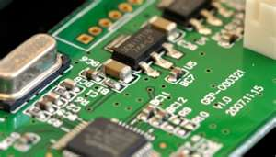
Feature Point
Puntos de función fue diseñado para ser aplicados en sistema de información empresariales.
Feature points apunta a aplicaciones en donde la complejidad algorítmica es alta, tales como tiempo real, control de procesos, aplicaciones de software embebido.
Para sistemas de información y software convencional los puntos de función y feature points producen resultados similares.
Para sistemas complejos, feature points normalmente produce cuentas con alrededor de un %20 a %25 más que los puntos de función

Slide 72
Feature Points
Son calculados del mismo modo que los PFs con el agregado de algoritmos como una característica adicional.
Se identifican las 5 funciones de PF, más el concepto de:
Algoritmo: Un problema computacional acotado, tal como invertir una matriz, decodificar, trata un interrupción.

Slide 73
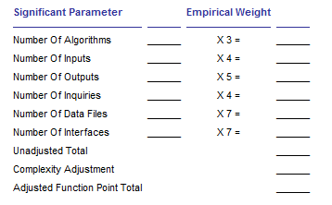
Feature Points: Cálculo

Slide 74
Medición de Tamaño de Software
Puntos de Casos de Uso

Slide 75
Introducción – Casos de Uso
Los casos de uso son la representación funcional de los requerimientos.
Un Caso de Uso es una secuencia de transacciones en un sistema, cuyo objetivo es entregar un valor medible a un actor individual del sistema.
Pueden ser usado para predecir el tamaño funcional del software en etapas tempranas.
Es la base para un técnica de estimación de tamaño del producto sencilla y de cálculo rápido, sin necesidad de herramientas sofisticadas.

Slide 76
Introducción – Puntos de Caso de Uso
Está basado en el enfoque provisto por FPA.
La funcionalidad vista por el usuario es la base para la estimación del tamaño del software.
Fue propuesto por Gustav Karner, en su Thesis (1993).
Estaba basado en proyectos chicos.
Ahora es propiedad de Rational

Slide 77
El Cálculo: Ponderación de Actores
Valor de Complejidad:
Simple (1 punto),
Medio (2 puntos),
Complejo (3 puntos).
Simple: una máquina con una API programable.
Medio: un humano con una interfaz de línea de comando o una máquina con algún protocolo.
Complejo: un humano con una GUI.

Slide 78
El Cálculo: Ponderación de Casos de Uso
Contar Transacciones (Ribu 2001) | Contar Clases de Análisis (Kaner 1993) | Contar Escenarios (Probasco 2002) | Complejidad
3 o menos transacciones | Menos 5 clases de análisis | 3 o menos escenarios | 5
4 a 7 transacciones | entre 5 y 10 clases de análisis | 4 a 7 escenarios | 10
más de 7 transacciones | Más de 10 clases de análisis | más de 7 escenarios | 15

Slide 79
El Cálculo: Ponderación de CU: (Banerjee – 2001)
Un UC es un pieza de trabajo simple:
usa una interfaz simple.
toca un sola entidad de la BD.
5 UCPs
Un UC es un pieza de trabajo más complejo:
Mayor diseño de la IU.
toca más de una entidad de la BD.
10 UCPs
Un UC es un pieza de trabajo muy compleo:
UI complejo con procesamiento.
toca más de tres entidades de la BD.
15 UCPs

Slide 80
Transacciones
Una transacción es un conjunto de actividades, que se realiza completamente, o ninguna de ellas.
Un caso de uso en el que no se describen los pasos de las transacciones correctamente, puede ser clasificado aunque con especificación de riesgos y premisas.
Es importante mostrar toda la funcionalidad sin describir con demasiada abstracción y sin detallar demasiado.

Slide 81
Transacciones
La cuenta de las transacciones incluyen las alternativas.
No hay un concepto unánime acerca del conteo de UCP en los casos de uso Extends o includes (depende de la forma de modelar los CU).
Karner los desecha, (aunque no está claro el porqué)
En (Bente Anda – 2001) propone analizar si describen funcionalidad importante para el usuario, en caso afirmativo se deberían contar.

Slide 82
El cálculo - Fase 1
Paso 1: Ponderar los actores – Pa.
Paso 2: Ponderar los CU – Puc.
Paso 3: Sumar las Ponderaciones.
UUCP = UUCP a + UUCP cu,
UUCP: Puntos de Casos de Uso no ajustados
UUCP a: Puntos de Casos de Uso no ajustados de actores
UUCP cu: Puntos de Casos de Uso no ajustados de Casos de Uso.
UUCP a = Σ Pa i, donde Pa= 1,2,3.
UUCP cu= Σ Pcu j, donde Pcuj = 5,10,15.

Slide 83
El cálculo - Fase 2
Paso 1: Ponderar los Factores de Ajuste Técnicos
Factor de Complejidad Técnica TCF = .06 + (.01* TFactor)
Factores técnicos | Peso (pi) | Valor (0..5) (vi) | Impacto (pi * vi)
T1 Sistema distribuido | 2
T2 Objetivos de rendimiento | 1
T3 Eficiencia para el usuario final | 1
T4 Procesamiento complejo | 1
T5 Reusabilidad | 1
T6 Facilidad de instalación | 0,5
T7 Facilidad de operación | 0,5
T8 Portabilidad | 2
T9 Facilidad de modificación | 1
T10 Concurrencia | 1
T11 Facilidades especiales de seguridad | 1
T12 Provee acceso directo a terceras partes | 1
T13 Facilidades especiales de entrenamiento a usuarios | 1
Total Factores: TFactor |  |  | Σ pi * vi

Slide 84
El cálculo - Fase 2
Paso 2: Ponderar los Factores de Ajuste de Entorno
Factor de Complejidad de Entorno TCE = 1.4 + (−0.03* EFactor)
Factores técnicos | Peso (pi) | Valor (0..5) (vi) | Impacto (pi * vi)
F1 Familiar con RUP, XP, .. | 1,5
F2 Experiencia en la aplicación | 0,5
F3 Experiencia en orientación a objetos | 1
F4 Capacidad de los analistas líderes | 0,5
F5 Motivación | 1
F6 Estabilidad de los requerimientos | 2
F7 Recursos part-time | -1
F8 Dificultad del lenguaje de programación | -1
Total Factores EFactor |  |  | Σ pi * vi

Slide 85
El cálculo - Fase 3
Cálculo de los UCP ajustados:
AUCP = UUCP * TFC * EFC,
AUCP = (UUPC a + UUPC cu) * TFC * EFC

Slide 86
El cálculo - Fase 4
Cálcular el esfuerzo:
E = LOE * AUCP, E = esfuerzo, LOE = factor de productividad (Hrs / UCP).
Valor de LOE:
Karner propuso 20 hrs/UCP.
En la industria se ven variaciones de 15 a 30 hrs/UCP (Ribu 2001).
Schneider y Winters proponen ajustes dependiendo de los factores de ambiente.
Nro de EF1 a EF6 por debajo de 3 + Nro de EF7 y EF8 Por arriba de 3 | LOE (hrs / UCP)
Hasta 2 | 20
3 o 4 | 28
5 o más | 36

Slide 87
UCP y PF - Ejemplo
Caso de Uso – Biblioteca
Escenario
El estudiante ingresa el numero de ISBN del libro, el legajo del estudiante o el nombre del estudiante.
El estudiante selecciona la opción Buscar
Si el estudiante ingresó el ISBN
El sistema muestra la información relacionada con el libro y escribe los resultados en un archivo.
Si el estudiante ingresó el legajo del estudiante o el nombre del estudiante:
El sistema muestra la lista de todos los libros que tiene como reserva del estudiante y los resultados en un archivo.
El estudiante selecciona un libro de la lista.
El sistema busca el libro por su ISBN
El sistema muestra la información relacionada con el libro y escribe los resultados en un archivo.

Slide 88
Ejemplo 2:
Dra X, un graduado reciente de la universidad, está comenzando su práctica medica en una pequeña ciudad. Ella se acerca la compañía de Software Y para construir un producto de software para gestionar los turnos de los pacientes. Esta es la descripción del problema.
Estamos encargados de realizar una estimación del costo del sistema y la base de la estimación es en puntos de función.
Calcular los puntos de función sin ajustar, asumiendo la complejidad media para el peso de las funciones.

Slide 89
Ejemplo 2:
Cuando un cliente llama para un turno, la recepcionista pide el nombre del paciente o el DNI del paciente y verifica el calendario y trata de programar el turno tan temprano como sea posible para llenar las vacantes. Si el paciente está conforme con el turno propuesto, la recepcionista ingresa el turno con el nombre del paciente y el motivo del turno. El sistema verifica el nombre del paciente y provee detalles anexos desde los registros del paciente, incluyen el DNI del paciente. Luego de cada turno, la Dra X marca el turno como completado, agrega comentarios y planifica un nuevo turno si es requerido.

Slide 90
Ejemplo 2:
El sistema tiene consultas por nombre del paciente, por DNI del paciente y por fecha. Los detalles anexos de muestran desde los registros del paciente junto con la información del turno. La recepcionista puede cancelar los turnos. La recepcionista puede imprimir una lista de notificaciones para realizar llamadas 2 días antes de cada turno. El sistema incluye los números de teléfonos de los pacientes en los registros del paciente. La recepcionista puede también imprimir los turnos planificados por semana o por día.

Slide 91
Ejemplo
Tipo | Descripción | Nro | Pesp | Valor

Slide 93
Otros enfoques
Descomposición
Opinión Experta
Analogía
Expansión Clase a código.

Slide 94
Descomposición
En muchos casos, el problema de medición o estimación es muy complejo para ser considerado en un sola pieza.
Como resultado, el problema de la medición o estimación es descompuesto en parta más chicas.
La descomposición es realiza de una manera progresiva.

Slide 95
Opinión Experta
Se refiere a las predicciones hechas por expertos basada en experiencias pasadas.
La técnica está basada en la combinación de predicciones individuales.
El resultado es un grupo de estimaciones que se arribó por consenso. La estimación grupal es típicamente una mejor estimación (integral) que las individuales.
En general el enfoque de la opinión experta puede ser muy buena, pero depende totalmente de la experiencia del experto.

Slide 96
Opinión Experta
Ejemplo: Ténica Delphi de Banda Ancha

Slide 97
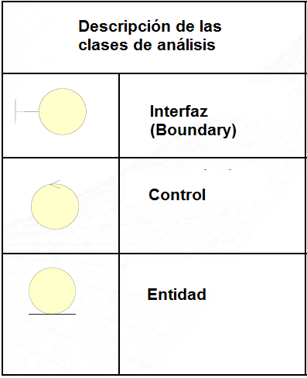
Expansión de Clase a Código
En la fase de diseño, las clase Interfaz son expandidas en una proporción de 1 a 2 y la clases control son expandidas en una proporción de 2 a 3. Las clases entidad son expandidas a un subsistema teniendo de 4 a 8 clases de diseño.
En promedio las clases en Java tiene 20 métodos, y cada método tiene de 10 a 20 líneas de código.

Slide 98
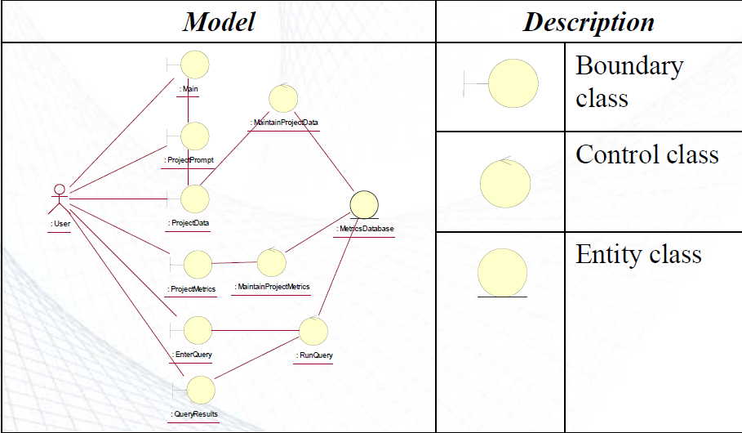
Ejemplo

Slide 99
Ejemplo
Cálculo total del tamaño en LOCs, asumiendo que el tamaño total es 1,5 X nro de métodos.
Clases de Análisis | Nro | Clases totales | Operaciones Totales | LOCs Totales
Interfaz | 6 | Min 16 Max 29 | Min 320 Max 580 | 1,5 x 320 x 10 = 4.800 1,5 x 320 x 20 = 9.600 1,5 x 580 x 10 = 8.700 1,5 x 580 x 20 = 17.400
Min (x 1) Max (x 2) | 6 12
Control | 3
Min (x 2) Max (x 3) | 6 9
Entidad | 1
Min (x 4) Max (x 8) | 4 8

Slide 100
Medición de Tamaño de Software
Midiendo el reuso

Slide 101
Reuso
El reuso mide que tanto del producto es copiado o modificado.
La medición del tamaño debe incluir algún método de conteo de los productos reusados.
Es difícil definir formalmente lo que significa el código reusado. Programa enteros pueden ser reusados sin modificación, pero es mucho más común reusar alguna parte del código.
El grado de reuso es definido como sigue:
Reuso fiel: código que es usado sin ningún cambio.
Modificado parcialmente: un poco menos de 25% de LOC fue modificada.
Modificado extensamente: 25% o más fue modificada.
Nuevo: ningún código viene de algo ya construido.

Slide 102
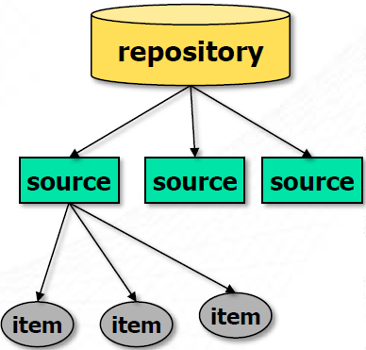
Reuso
El reuso necesita de un repositorio de componentes reusables.
Métricas de reuso:
Nivel de reuso: porcentaje de los diferentes elementos que se obtienen desde una fuente determinada en un repositorio.
Frecuencia de reuso: porcentaje de referencias a los elementos de una fuente determinada en un repositorio.
Densidad de reuso: número normalizado de elementos de una fuente determinada en un repositorio.

Slide 103
Fin del Módulo

